Slide 1
Jak na datovou schránku
Kde najdu informace ke zřízení datové schránky
Jakými metodami se můžu hlásit k datové schránce
Kde se přihlásím ke své datové schránce
Jak přidám nového uživatele do své datové schránky
+ odkazy na další oficiální návody a videa

Slide 2
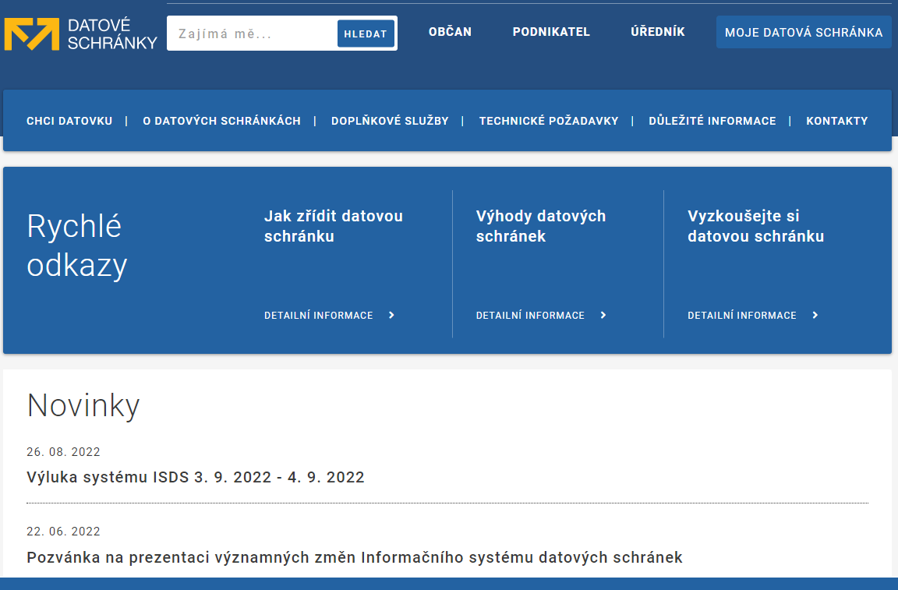
Datové schránky - web
https://www.datoveschranky.info/

Slide 3
Datové schránky - web
https://www.datoveschranky.info/
informace ke zřízení nové datové schránky
VIDEO: Jak založit datovou schránku

Slide 4
Datové schránky - web
https://www.datoveschranky.info/
informace o datových schránkách
VIDEO: Práce s datovou schránkou

Slide 5
Datové schránky - web
https://www.datoveschranky.info/
mimo jiné také informace o různých přihlašovacích metodách k DS

Slide 6
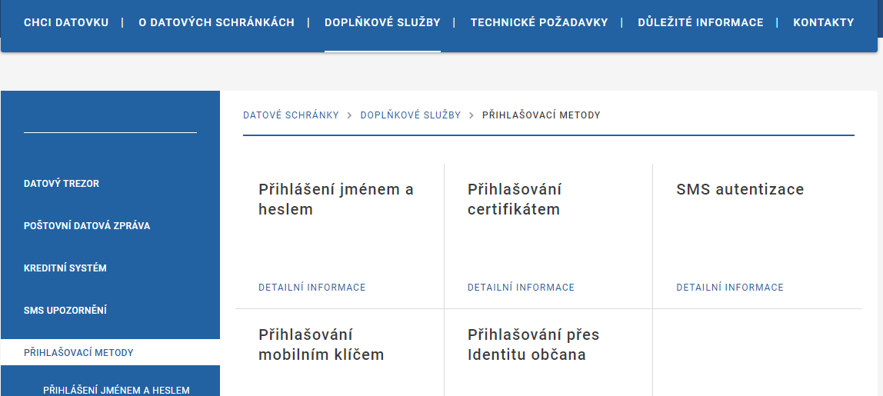
Datové schránky - web
https://www.datoveschranky.info/

Slide 7
Datové schránky - web
https://www.datoveschranky.info/
přihlášení k datové schránce

Slide 8
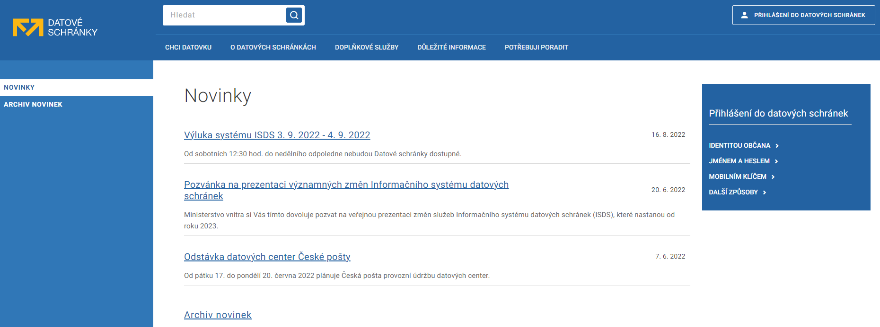
Datové schránky - web
https://www.datoveschranky.info/
přihlášení k datové schránce –> přechod na web https://www.mojedatovaschranka.cz

Slide 9
Uvnitř datové schránky
CECÍLIE DATOVÁ
Cecílie Datová

Slide 10
Uvnitř datové schránky
název organizace, které patří datová schránka
CECÍLIE DATOVÁ
Cecílie Datová

Slide 11
Uvnitř datové schránky
konkrétní přihlášená osoba
CECÍLIE DATOVÁ
Cecílie Datová

Slide 12
Uvnitř datové schránky
CECÍLIE DATOVÁ
Cecílie Datová
jelikož jsme přihlášeni jako oprávněná osoba, můžeme si přes nastavení zobrazit přehled všech uživatelů schránky

Slide 13
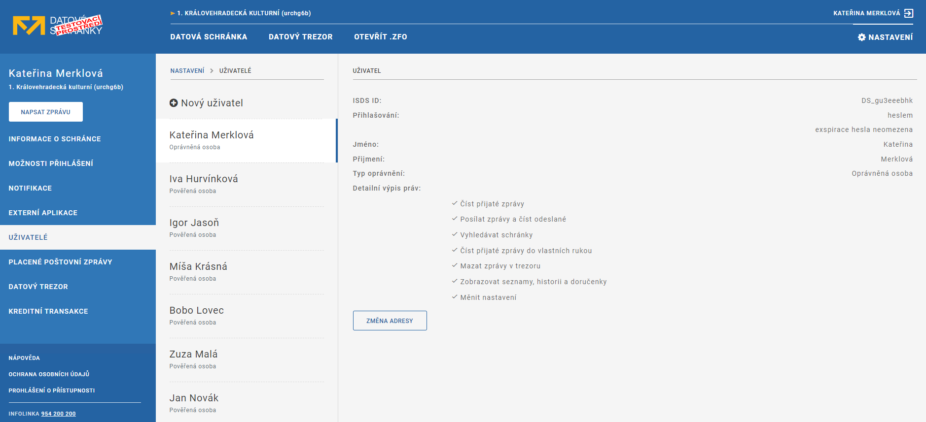
Uvnitř datové schránky
CECÍLIE DATOVÁ
Cecílie Datová
Cecílie Datová
přehled osob s přístupem k této datové schránce:
oprávněná osoba – neomezená práva, spravuje schránku
pověřená osoba – nemusí mít žádná práva, jen se danou datovou schránkou může hlásit k jiné službě
administrátor – osoba, která je pověřená ke správě schránky

Slide 14
Uvnitř datové schránky
přidání další osoby
CECÍLIE DATOVÁ
Cecílie Datová
Cecílie Datová

Slide 15
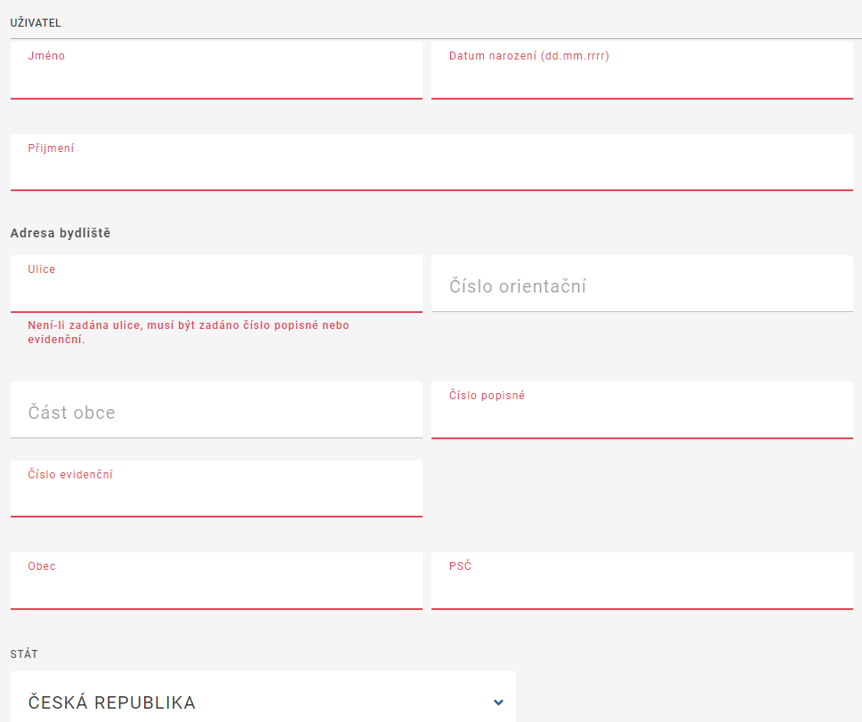
Uvnitř datové schránky
přidání další osoby
Cecílie Datová
Cecílie Datová

Slide 16
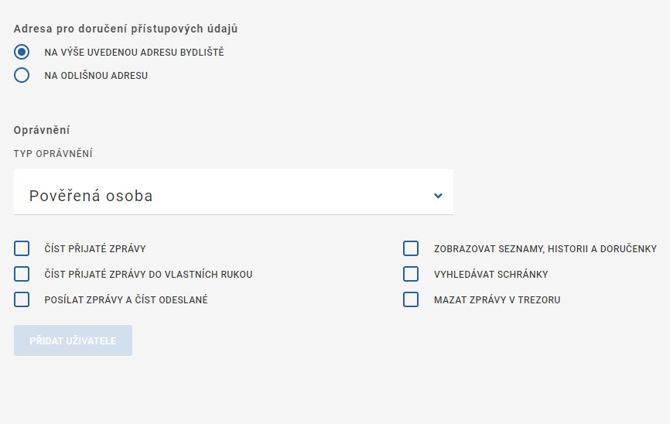
Uvnitř datové schránky
CECÍLIE DATOVÁ
Cecílie Datová
tady se nastaví, jaká práva bude mít nový uživatel
Cecílie Datová

Slide 17
Uvnitř datové schránky
CECÍLIE DATOVÁ
Cecílie Datová
Cecílie Datová
Podrobněji v oficiální nápovědě k datovým schránkám

Slide 18
Více informací najdete na uvedených stránkách:
https://www.datoveschranky.info/
https://www.mojedatovaschranka.cz
Oficiální nápověda k datové schránce
Oficiální videa a návody

